Slide 1
ESCUELA NORMAL DE EDUACIÓN PREESCOLAR
Licenciatura en Educación Preescolar
CICLO ESCOLAR
2020 – 2021
Curso: Filosofía de le educación
Prof. Carlos Armando Balderas Valdés.
Conceptos de educación
Equipo:
Mariana Abigail Ávila Olivares
Luz Estefania Monsiváis Garza
Danna Sophia Rangel Ibarra
Adriana Rodríguez Hernández

Slide 2
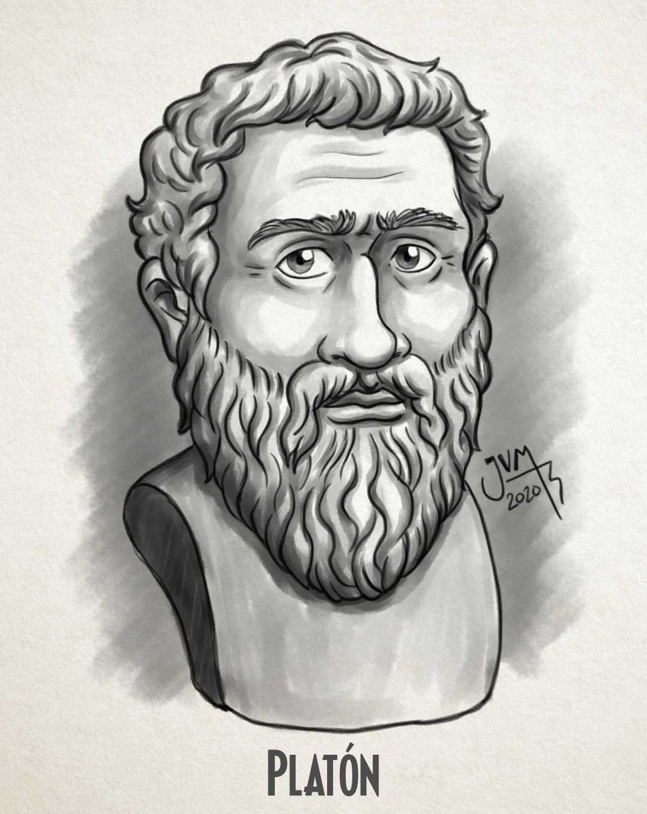
“Cualquier hombre es capaz de tener hijos, pero no cualquiera es capaz de educarlos”. Por su parte le dio mucha importancia a dirigir de la mejor manera posible la educación de los más pequeños, llevándole a preocuparse por ellos desde su más tierna edad. Platón insiste en una educación igualitaria de ambos géneros (niños y niñas). En primer lugar reflexiona sobre la educación recibida hasta los tres años. El ateniense estaba totalmente convencido de que si, los más pequeños, se criaban en un ambiente con demasiados mimos se volverían irascibles.
Según Platón…

Slide 3
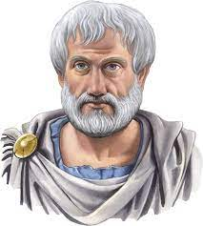
Para Aristóteles la educación era infinita, más concretamente decía: “la educación nunca termina, pues es un proceso de perfeccionamiento y por tanto ese proceso nunca termina. La educación dura tanto como dura la vida de la persona.”
Aristóteles
El objetivo marcado para la educación era el de preparar a los jóvenes, despertando en cada uno de ellos su inteligencia, para asumir a largo plazo posiciones de liderazgo en las tareas de Estado y de la sociedad. Es decir, creían en la posibilidad de formar a ‘buenos ciudadanos’.

Slide 4
El objetivo principal de esta investigación ha sido identificar el concepto de educación que subyace en las obras de San Agustín. Se realizó un análisis del uso que hace nuestro autor de ciertos términos latinos vinculados con la educación -los verbos educare, educere y formare, y los sustantivos educativo, disciplina y doctrina, englobados bajo los conceptos de educativo, doctrina, disciplina y formativo, y de las relaciones de analogía que existen entre los distintos significados. El trabajo está organizado en dos partes: en la primera se contextualiza desde el punto de vista filosófico y religioso la obra agustiniana, y se determinan los principios antropológicos que sustentan el pensamiento educativo de nuestro autor. En la segunda parte se lleva a cabo el análisis de los términos seleccionados, estableciendo en primer lugar sus antecedentes latinos y bíblicos, y luego los usos propiamente agustinianos, y sus analogados principales
San Agustin:
fue educador y en algunos de sus escritos se centró en el tema de la educación, sin embargo, no se encuentra explícitamente un concepto de educación en su pensamiento.

Slide 5
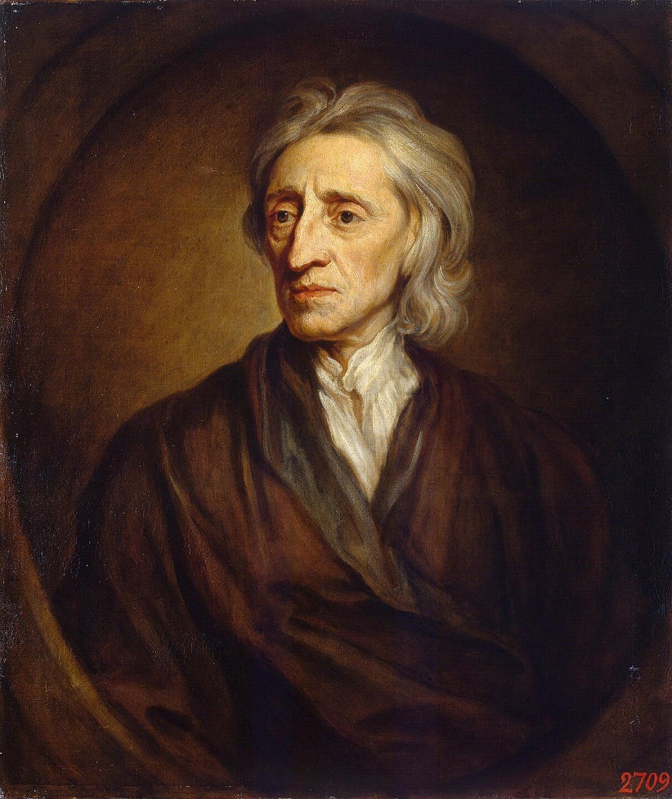
Especifica la concepción de educación como Educación 'Física', 'Moral' e 'Intelectual', y es una educación que pretende la creación del hábito para adquirir la virtud, la cual requiere del uso de la razón.
Locke
Para Locke, el deseo natural es alcanzar el placer y evitar el dolor; y el papel de la razón en las cuestiones prácticas es descubrir los medios para estos fines, pues la búsqueda del placer debe ser controlada por el intelecto. Para el autor, la responsabilidad de los padres y de los educadores es enseñar a los niños las reglas y controles de la razón.

Slide 6
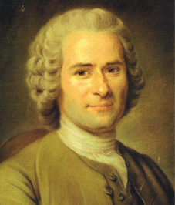
Su alumno se educa solo con un preceptor, sus fines educativos no son individuales, sino también sociales, diferentes a los de la educación dada en su tiempo, en contra de la cual se manifestaba. La vuelta a lo natural fuera de convencionalismos sociales, es la clave de la idea de la educación de Jean-Jacques Rousseau. La naturaleza es lo primitivo y valioso, lo esencial de la Especie Humana.
Jean-Jacques Rousseau
promueve pensamientos filosóficos sobre la educación, siendo este uno de sus principales aportes en el campo de la pedagogía.
A Jean-Jacques Rousseau se le considera como el representante típico del tratamiento individual en la educación.

Slide 7
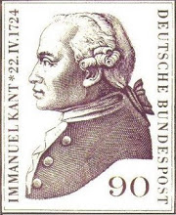
La educación, según Kant, es un arte cuya pretensión central es la búsqueda de la perfección humana. Esta cuenta con dos partes constitutivas: la disciplina, que tiene como función la represión de la animalidad, de lo instintivo; y, la instrucción, que es la parte positiva de la educación y consiste en la transmisión de conocimiento de una generación a otra.
Kant
Educarse, de acuerdo a la perspectiva kantiana, le resulta indispensable al ser humano por tres razones: Primero, porque “únicamente por la educación el hombre llega a ser hombre”
Segundo, porque esa desigualdad se traduce en una debilidad relativa, “el hombre es la única criatura que ha de ser educada”
Tercero, porque esas facultades alcanzadas por medio de la educación no sólo son herramientas para su subsistencia, sino que, al mismo tiempo, son el gran secreto de la perfección de la naturaleza humana

Slide 8
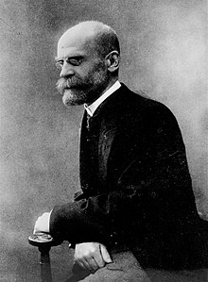
La educación según Durkheim es proceso de transmisión cultural de una generación a otra, es decir, en donde las generaciones adultas enseñan a las generaciones jóvenes su cultura, costumbres y/o tradiciones.
Educar, enseñar desarrolla facultades intelectuales y morales, dirigen la inclinación del educado a la sociedad.
La sociedad que trabaja mediante el complejo de sus instrucciones y de sus fuerzas en la de formación de la adaptación del individuo a las condiciones y exigencias de la vida del grupo.
Durkheim

Slide 9
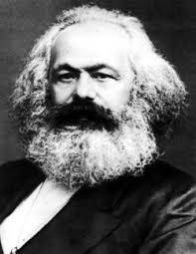
Centra su estudio en el mundo del trabajo y la producción.
Para Marx la educación es parte del sistema de producción capitalista, para él la escuela debe de centrarse en la realidad del trabajo.
Es el medio de diferenciar la producción social, para él la escuela reproduce a la fábrica, ambas producen y reproducen la división social del trabajo y la división entre trabajo físico e intelectual.
Marx

Slide 10
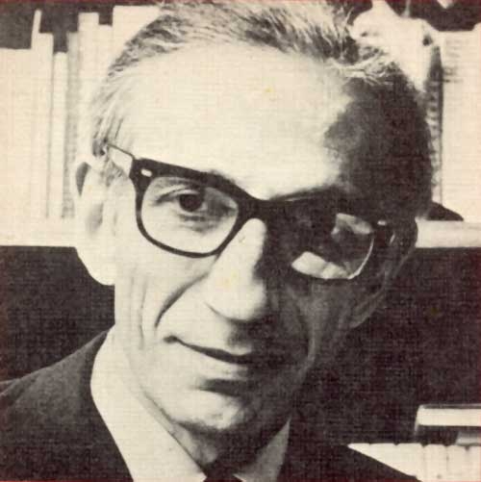
Según IVÁN ILLICH la escuela debe de ser totalizante y dinámica; un proceso que supere por completo los caracteres reducidos y estáticos de la concepción tradicional y que brinde oportunidades de realizarse en otras instituciones, en un sistema abierto que reemplace a la escuela.
IVÁN ILLICH

Slide 11
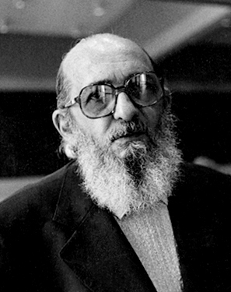
El pedagogo promotor de la educación para la liberación.
Hace énfasis a “la educación como un proceso de conocimiento, formación política, manifestación ética, búsqueda de belleza, capacitación científica y técnica”. Promovió una educación humanista dirigida a integrar al individuo a la realidad nacional.
Pulo Freire
Su propuesta consistió en la promoción de una educación humanista y la transformación total de la sociedad, a través de la liberación del individuo y el desarrollo de su conciencia crítica.

Slide 12
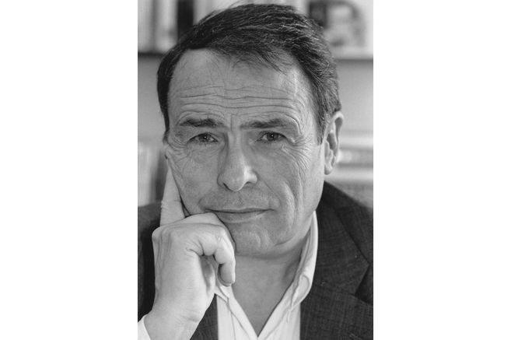
Es uno de los teóricos contemporáneos de la acción social mas estudiados en diferentes campos de las ciencias sociales, porque sus postulados invitan a la superación de las antinomias o de los dualismos clásicos de la sociología tradicional.
Hace énfasis al campo de la educación como una forma de campo cultural. Un subcampo de este es el campo escolar y el otro lo constituye el campo la socialización familia e institucional no escolar: el primero genera el capital escolar y el segundo el capital educativo hereditario (individualización colectiva, habitués).
Pierre Bourdieu

Slide 13
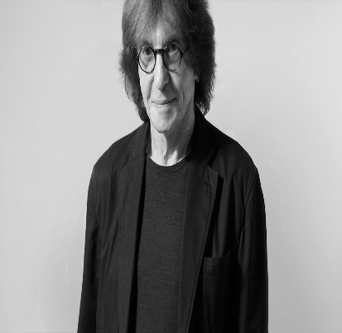
La educación siempre juega un rol central de forma visible o de forma velada en cualquier proyecto ideológico. Para quien, apuesta por transformar el mundo en un lugar más justo, solidario y democrático, la educación es clave; pero quien cree que para el buen funcionamiento social son fundamentales las lógicas del mercado también tiene su propio proyecto educativo. Todo esto, además, no pasa solo en el aula, sino que empapa toda la sociedad. Aprovechando su participación en el ciclo «Imaginar el mundo», hablamos de todo esto con uno de los fundadores de la pedagogía crítica
Henry Giroux

Slide 14
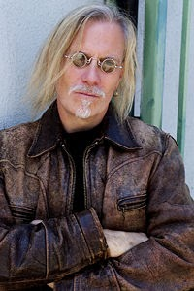
El objetivo manifiesto de la pedagogía crítica es crear una transformación social y personal radical, a partir de la comprensión de las diversas formas de opresión que se entrecruzan entre lo pedagógico y lo político, lo que subraya la verdad de que toda educación es una forma de política.
Peter McLaren

Slide 15
Relación entre conceptos…
La escolarización, por lo tanto, consiste en lograr que aquellos que están en edad escolar asistan a los centros educativos y completen los estudios que el Estado fija como obligatorios. Tanto las autoridades estatales como los padres o tutores tienen que asegurar que los chicos acudan a las escuelas, teniendo en cuenta además que la educación es un derecho. La capacitación se orienta a la adquisición de conocimientos para una tarea específica, el entrenamiento se orienta al desarrollo de destrezas o habilidades especificas para un cargo y la educación es la adopción de conocimientos que prepara para toda la vida. El adoctrinamiento, de este modo, es una práctica que busca inculcar ciertos pensamientos en las personas. Para cumplir con sus objetivos apela a distintas acciones hasta conseguir que los adoctrinados asimilen e incorporen las ideas en cuestión. El término aculturación es el que se utiliza normalmente para hacer referencia al proceso social mediante el cual una persona, un grupo de individuos o una comunidad entera ve transformado su sistema cultural a partir de la adquisición de nuevos elementos o valores culturales pertenecientes a otra comunidad.

